Slide 1

Кодове на Рид-Малер
Мажоритарен алгоритъм за декодиране
Николета Панайотова
МПИ-10679р

Slide 2

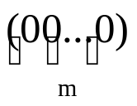
Класификация:
      често използвани кодове,
      не са с оптимални коригиращи способности,
      лесен декодиращ алгоритъм.
- I - кодове без излишък;
- II - кодове с излишък;
* Равномерни:
+ Блокови кодове:
° разделни кодове:
◻ систематични:
        » кодове на Хеминг, Голей, Рид-Малер.

Slide 3
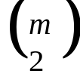
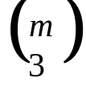
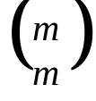
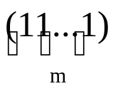
Характеристики:
Код на Рид-Малер RM(r,m) е код с дължина 2^{m} от ред r, съдържащ всички вектори с дължина 2^{m}, които съответстват на булеви полиноми от < r.
Размерност: k= dim RM(r,m)=1+m+ + +…+ .
Минимално разстояние: 2^{m-r}.
RM(m-1,m) – код с проверка по четност.
RM(0,m) – код с повторение, дължина 2^{m}, dim RM(0,m)=2m ={ , }.
dim RM(1,m)=2^{m-1} 2 2
Всички кодови думи на RM(1,m) без (0...0) и (1...1) имат тегло 2^{m-1}.

Slide 4
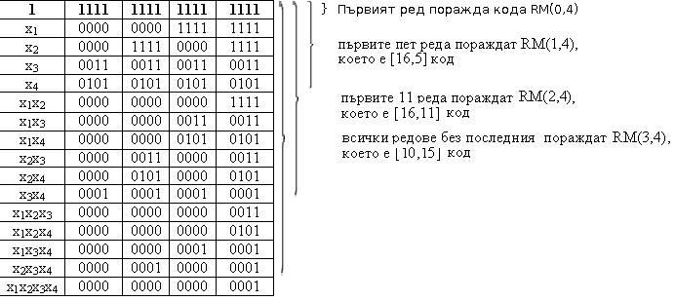
Пораждаща матрица
RM(0,m) е код с повторение [2^{m},1, 2^{m}], а кода RM(m,m) съдъжра векторите на всички булеви функции на m променливи и е цялото пространство [2^{m},2^{m},1].

Slide 5
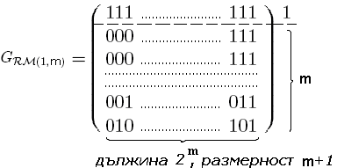
RM(0,m) RM(1,m) …RM(m-1,m) RM(m,m).
Всяка дума от кода RM(r,m) може да се представи във вида (n,n+w), където
n е вектор от кода RM(r,m-1), а
w принадлежи на RM(r-1,m-1).
Всички кодови думи на RM(r,m) при r<m имат четно тегло.
Дуалният код на RM(r,m) също е код на Рид-Малер RM(m-r-1,m).

Slide 6
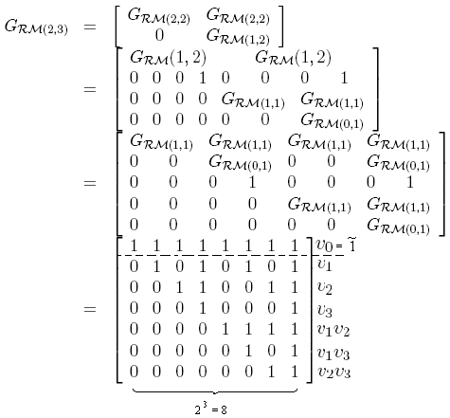
RM(2,3)={α₀ + α₁ν₁ + α₂ν₂ + α₃ν₃ + α₁₂ν₁ν₂ + α₁₃ν₁ν₃ + α₂₃ν₂ν₃ | α_{i}  F₂}

Slide 7
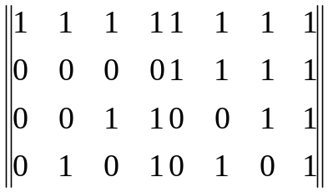





Мажоритарен алгоритъм за декодиране
Dim(RM(3,1)) = wt(RM(3,1)) = 2² = 4
Базови елементи на RM(3,1) са , х₁, х₂, и х₃ и G(RM(3,1)) =
Нека , т.е.
Използвайки пораждащата матрица,
получаваме за неизвестните коефициенти системата:
Събирайки (по модул 2) получаваме:

Slide 8
Декодер на Рид
Използва се заедно с едно несистематично кодиране на кодовете на Рид-Малер. При него информационните символи са коефициентите пред едночлените на булевия полином и от кодовият вектор не може да се определи веднага от кои информационни символи е получен този кодов вектор.
Декодерът на Рид е първият мажоритарен декодер.

Slide 9
Векторите на двете булеви функции f и g са ортогонални точно когато векторът на произведението им f*g има четно тегло.
Ако f=x_{σ1}…x_{σr} е едночлен, тогава теглото на v(f) e 2^{m-r}.
Нека  е подмножество на {1,2,..., m}, което има k елемента
⧫ ={₁,..., _{k}} с v() и бележи булевия едночлен v()=x_{1},...,x_{k}.
За опростяване на означенията думите от кода RM(r,m) означаваме с=∑a_{φ}.v_{φ}, където сумата е по всички множества на {1,2,..., m}, които имат неповече от r елемента.

Slide 10
Лема:
Нека с=∑a_{φ}.v_{φ}, е дума от кода RM(r,m), |φ|≤r. Ако  е подмножество на
{1,2,..., m} с m-r елемента, тогава < с ()≥ a_{φ}, където  е допълнението на , съдържащо всички елементи от {1,2,..., m}, не принадлежащи на .
Теорема:
Нека c=∑a_{φ}.v_{φ} е дума от RM(r,m), сумата е по всички подмножества φ на {1,2,..., m}, които имат по не повече от r елемента. Ако  е подмножество на {1,2,..., m}, с r елемента, тогава a=∑cp, където V_{i} , i=1÷2^{m-1} е някое измежду всички r мерни подпространства, успоредни на V(), където  е допълнението на .

Slide 11

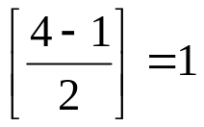
Декодиране на кодовете на Рид-Малер II
При него се определят не само информационните символи на получения вектор,а направо предходният кодов вектор, ако броят на грешките не надминава коригиращата способност на кода. То също е мажоритарно декодиране.
RM(1,3)={α₀ + α₁ν₁ + α₂ν₂ + α₃ν₃ | α_{i}  F₂}
Може да поправя до грешки.

Slide 12
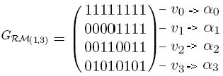
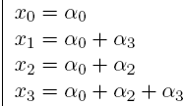
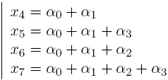
x = (x₀, x₁, x₂, x₃, x₄, x₅, x₆, x₇) = α₀ν₀ + α₁ν₁ + α₂ν₂ + α₃ν₃
α₁ = x₀ + x₄ = x₁ + x₅ = x₂ + x₆ = x₃ + x₇
α₂ = x₀ + x₂ = x₁ + x₃ = x₄ + x₆ = x₅ + x₇
α₃ = x₀ + x₁ = x₂ + x₃ = x₄ + x₅ = x₆ + x₇
x₀ + x₄ = x₂ + x₆ = x₃ + x₇  x₁ + x₅
x₀ + x₂ = x₁ + x₃ = x₄ + x₆  x₅ + x₇ => грешка в x₅.

Slide 13
Благодаря ☺
Информационни системи
Теория на информацията, кодирането и криптографията

